Slide 1


院士工作室、自筹项目
经费执行情况和结题要求
院士工作室团队
深空探测实验室（天都实验室）
2026年07月

Slide 2
经费执行情况
研究方向：1）MeV伽马射线观测；2）新粒子搜寻
院士工作室900万经费，自筹项目900万经费，共计1800万元，执行率83%
 | 院士工作室 |  | 自筹项目
 | 预算 | 实际支出 | 预算 | 实际支出
1.设备费 | 129.91 | 163.42 | / | /
2.材料费 | 52.3 | 15.13 | 242.28 | 263.01
3.外协费 | 62.8 | 41.8 | 141 | 0
4.事务费：会议、差旅、专家咨询 | 27.03 | 5.85 | 54.94 | 21.27
5.劳务费 | 185.27 | 58.37 | 34.33 | 15.23
6.出版/文献/知识产权 | 1.3 | 0.76 | 2.74 | 3.2
7.实验场地改造 | 30 | 30 | / | /
8.间接成本：职工薪酬、燃料动力、管理费等 | 411.39 | 430.2 | 424.6 | 440.85
总计 | 900 | 745.53 | 900 | 743.56
基本按《国防科技工业科研经费管理办法》编制

Slide 3
结题验收要求
 | 院士工作室（2023.04-2026.04） | 自筹项目（2023.01-2026.12）
1.原理样机2台 | 1）MeV伽马射线望远镜原理样机，2）磁单极子/轴子探测器原理样机 | /
2.原型模块5套 | 1）MeV伽马射线探测器与电子学原型模块，2）磁单极子/轴子探测器与电子学原型模块 | 1）原子磁力仪核心模块，2）时间投影室核心模块，3）量能器核心模块
3.技术报告11份 | 1）MeV伽马射线望远镜原型样机测试报告，2）MeV伽马射线望远镜样机设计方案，3）MeV伽马射线探测器与电子学原型模块技术方案，4）磁单极子/轴子探测器单模块的工作报告，5）磁单极子/轴子探测器原理样机运行记录报告，6）磁单极子/轴子探测器小型化及抗辐照工作报告，7）磁单极子/轴子探测器与电子学原型模块技术方案，8）磁单极子/轴子探测器小型化初版设计方案 | 1）SCEP原理验证核心模块测试报告，2）SCEP磁单极子探测概念设计报告，3）深空MeV探测仪及相关物理概念设计报告
4.软件2套* | 1）MeV伽马射线望远镜专用测试软件 | 1）MeV伽马探测仪专用模拟分析软件
5.SCI/EI论文9篇 | 6篇 | 3篇
6.专利1项 | / | 1项
*任务书中明确：“软硬件成果均将部署在实验室合肥总部”

Slide 4
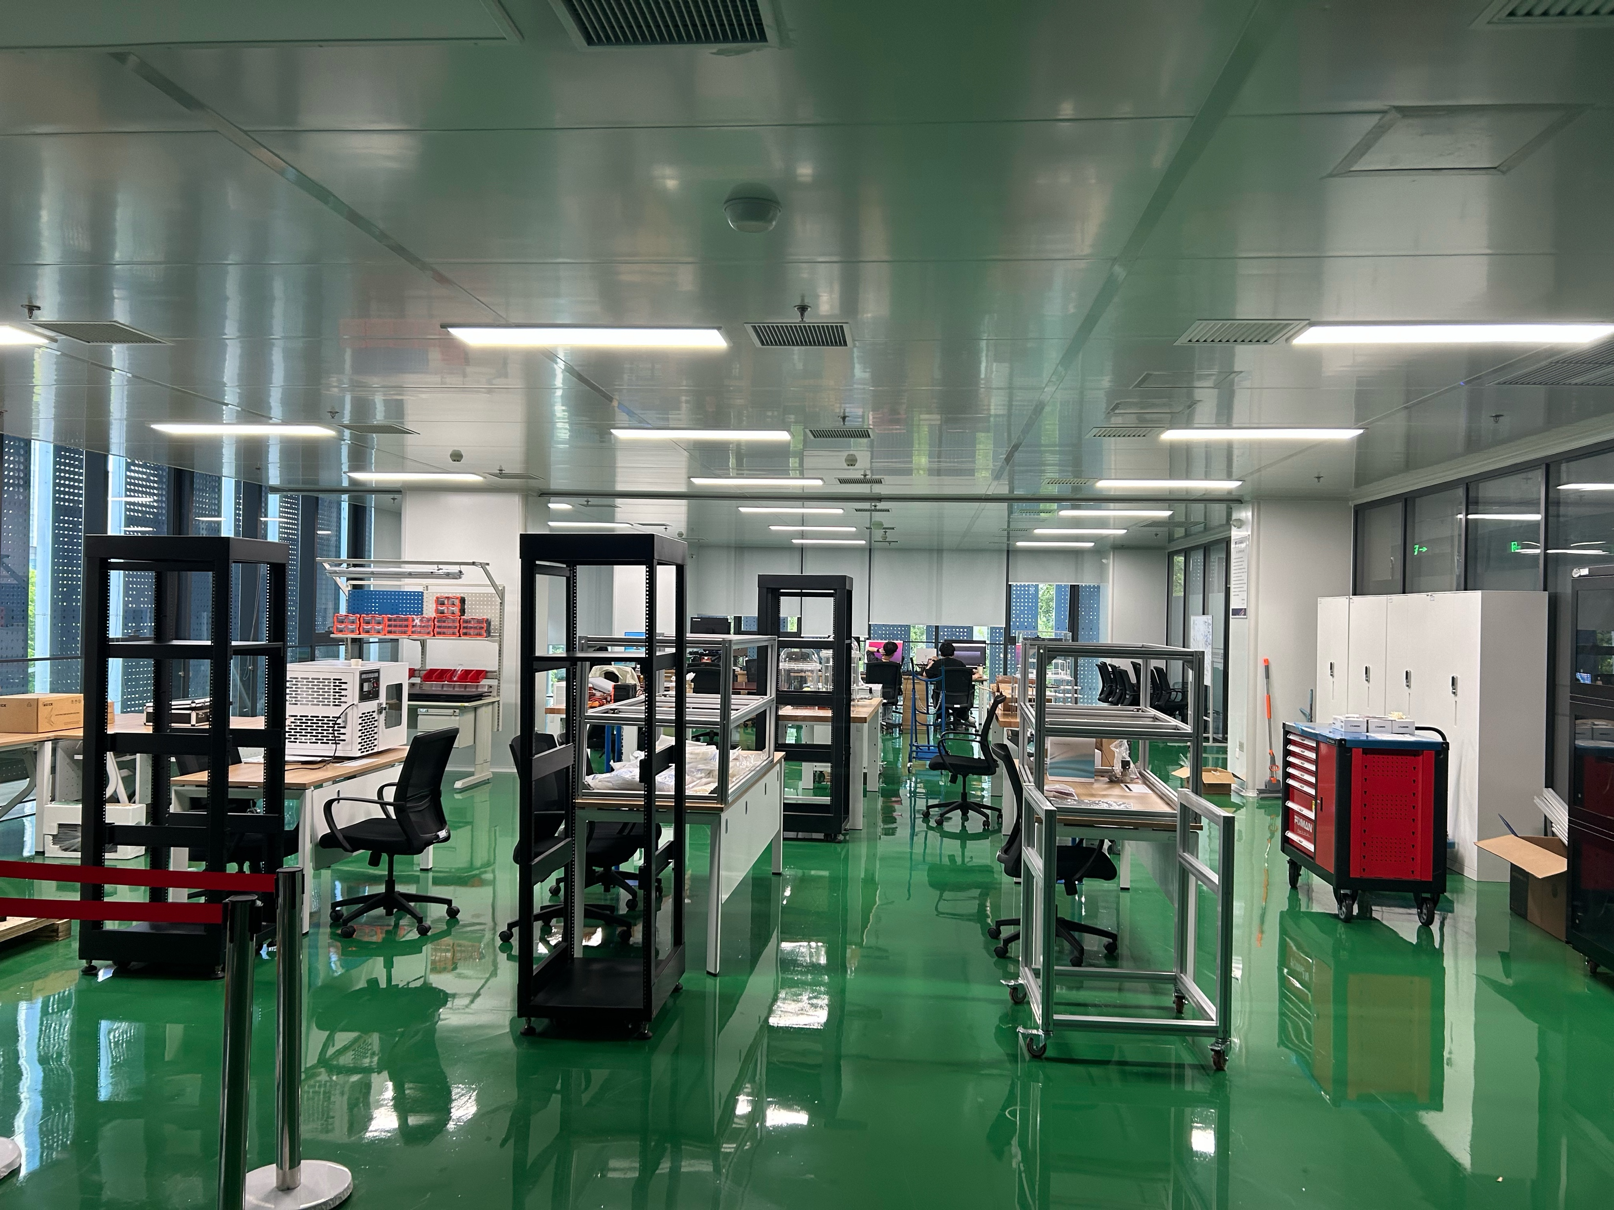
实验场地建设
实验室合肥总部建设“新型科学载荷研发实验平台”，277平米，用于探测器和电子学研发

Slide 5
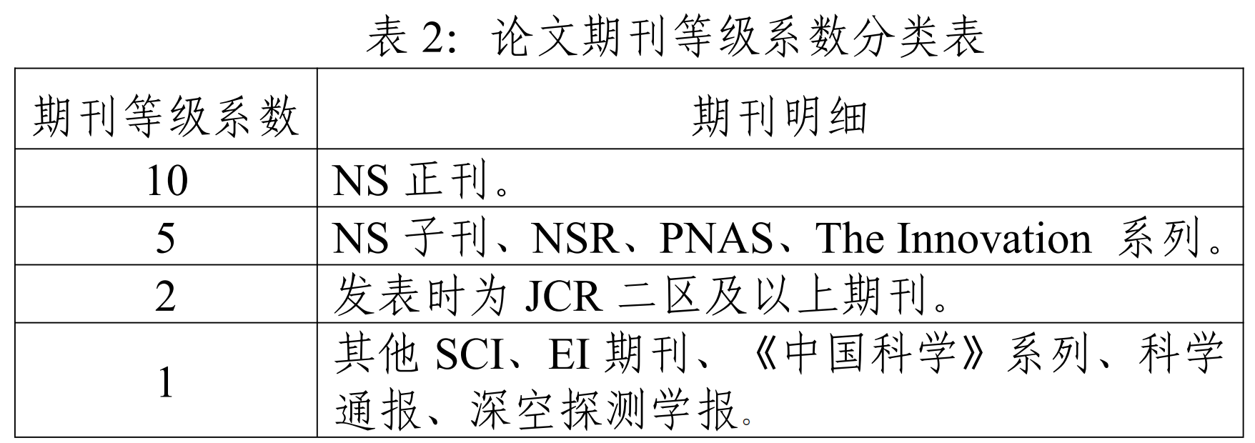
《NIMA》高水平期刊认定
实验室《专业技术资格评审标准条件》将期刊划为4个等级，《NIMA》近年来JCR分区常为3区，按期刊分类属于最低的第4等级，与《NIMA》本专业顶尖期刊的水平不符。
建议参照科大物理学院职称评审规定，将《NIMA》认定为高水平期刊，至少等同于JCR二区期刊（第3等级）
年份 | JCR分区
2025 | 3区
2024 | 3区
2023 | 2区
2022 | 3区
实验室《自然科研（实验）系列专业技术资格评审标准条件》
《NIMA》近几年JCR分区

Slide 6
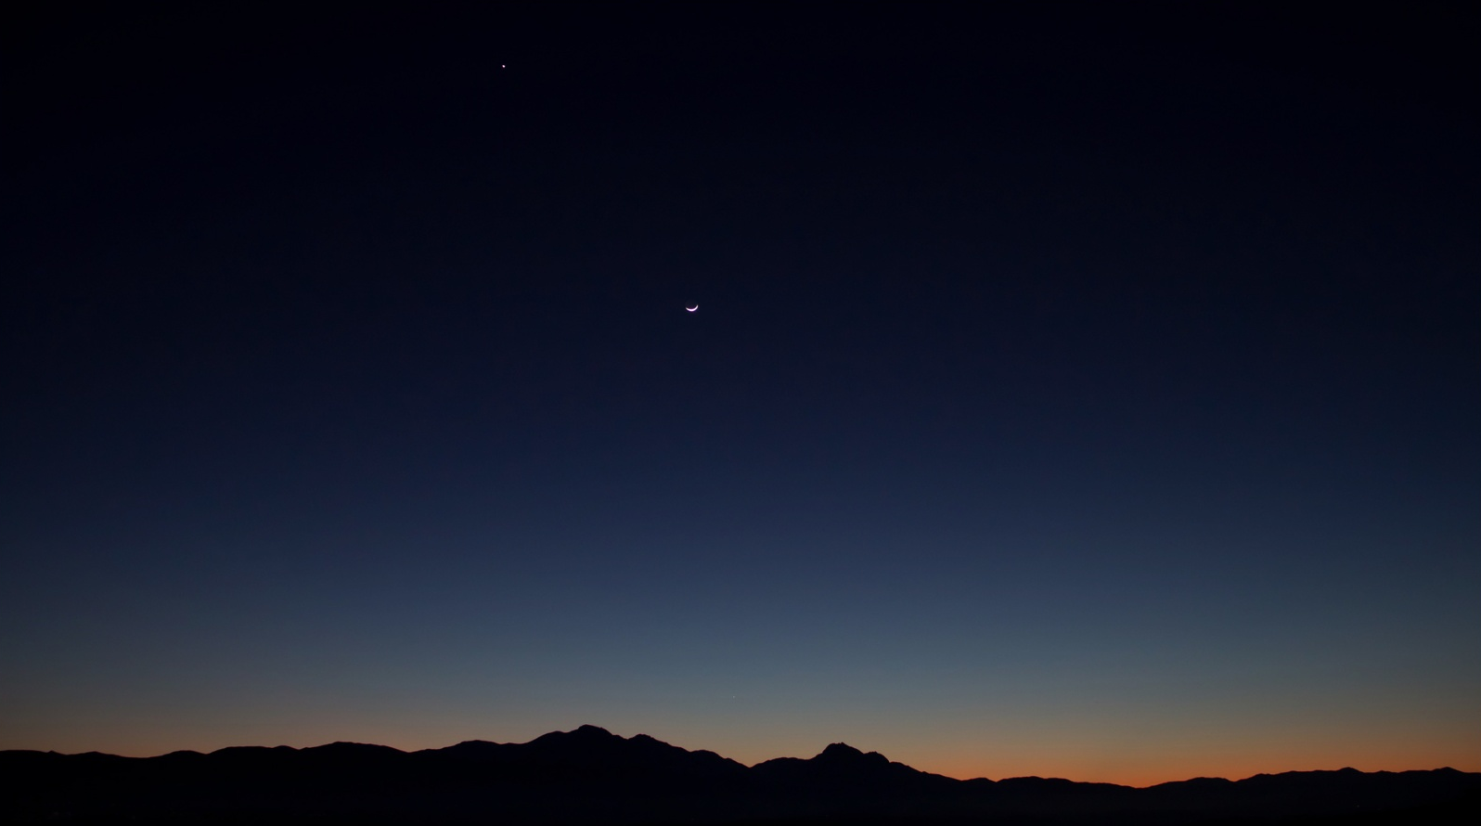

谢谢！

